Slide 1
NoSQL Datenbanken Labor 09.10 – Hochschule Mannheim
Einführung

Slide 2
Aufgabe
Endgültige Gruppen finden!!!!
Pro Team EIN Repository anlegen mit Leserechten an mich!
mkrausHSMannheim (Github)

Slide 3
Repository
Verwaltetes Verzeichnis zur Speicherung von Daten
Versionsverwaltungssysteme von denen ausgehend:
eingecheckt und
ausgecheckt wird.
Veränderungen werden protokolliert.
Rekonstruktion von früheren Zuständen.
Konflitkbearbeitung?!
Meist auch mit Metadaten für einen Paketmanager.

Slide 4
Subversion (SVN)
Zentralisiertes Versionsverwaltungssystem
4 Jahre Entwicklung – Version 1.0 am 23.2.2004
Entwickelt von CollabNet
Seit dem 10.2.2010 ein Apache Top-Level Projekt
Freies / Open Source Versionskontrollsystem
verwaltet Dateien und Verzeichnisse und deren Änderungen.
Literatur:
http://svnbook.red-bean.com/

Slide 5
Begriffe
Revision
Delta / Diff
Changeset
Merge
Branch
Tag

Slide 6
Revision
Synonym für den Begriff Version
Entwicklungsstadium der kompletten Software
Versionsnummern

Slide 7
Changeset
Zusammenhang von Änderungen einer Version.
Notation, die die Operation mit / auf dem Bestandteil des Changeset erklärt:
U = Updated
D = Deleted
A = Added
Bsp.:
U foo.txt
A katze.php
D wichtigeDateiDoNotDelete.txt

Slide 8
Delta / Diff
Griechisch Delta (∆) für Benennung von Differenzen
In SVN: angewandte Speicherverfahren
Es werden immer nur die Unterschiede zwischen zwei Versionen festgehalten.

Slide 9
Tag
Beschriftung einer bestimmten, einzelnen Revision.
Markierung eines definierten Standes mit einem Zeiger.
Häufige Verwendung für die Definition von Versionen.

Slide 10
Branch
(= Ast) eine Ab-/Verzweigung einer Hauptentwicklungslinie (meist „trunk“ genannt).
In SVN: Kopien von einer Ursprungsversion
Trennung verschiedener Versionsstände
Trennung verschiedener Features (Featurebranch)

Slide 11
Merge
Zusammenführen von verschiedenen Änderungen in zwei Versionen einer Datei.
Mergen von zwei Branches.

Slide 12
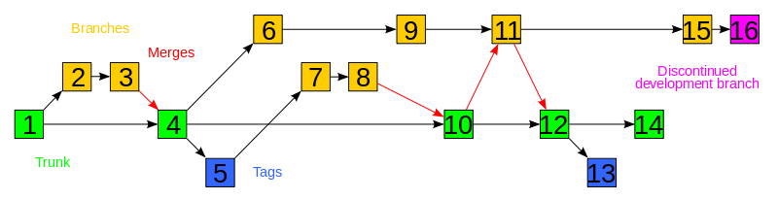
SVN Timeline
Quelle: http://en.wikipedia.org/wiki/File:Subversion_project_visualization.svg

Slide 13
Vorteile
Kostenfrei
Erprobt im Alltag
Stetige Entwicklung als Apache Project
Unterstützung von vielen IDEs
Einfach in der Handhabung
Weit verbreitet

Slide 14
Einschränkungen
Es werden nur Deltas verwaltet
Ohne Server geht nichts
Automatisches Mergen ist keine schöne Erfahrung. (= viele Konflikte bei offensichtlich eindeutigen Situationen).

Slide 15
Git
dezentralisiertes Versionsverwaltungssystem
Erfunden von Linus Torvalds
Gestartet April 2005
Aktuelle Version 2.6 (stable Release)
Besonderheit: Merge Gedächtnis:
Git kennt seine Elternknoten.
Literatur:
http://git-scm.com/book/de

Slide 16
Begriffe
Pull
Staging
Commit
Dirty
Push
Clone

Slide 17
Clone
Spiegeln einer vollständigen Historie in ein (lokales) Repository.
Inklusive Commits, Tags und Branches.

Slide 18
Staging
Hinzufügen von Dateien in einen virtuellen Bereich
Daten im Stage kommen in den nächsten Commit

Slide 19
Commit
Übermittelt den veränderten Inhalt zu dem lokalem Repo
Änderung sind noch nicht im Remote Repo

Slide 20
Push
Übermittelt den Inhalt eines Branches aus einem lokalem Repo an ein Remote Repo
Transferiert Commit-By-Commit

Slide 21
Pull
„Zieht“ Änderungen aus einem Remote Repo
Sämtliche Branches werden ebenfalls mit “gezogen“.

Slide 22
Dirty
Branches die,
Änderungen ggü. dem letzten Commit besitzen
Änderungen noch nicht (vollständig) im Staging haben
Bsp.:
Foo.txt (tracked, unchanged)
Katze.php (tracked, changed, unstaged)

Slide 23
Vorteile
Schnell, da Vielzahl der Operationen lokal
Unabhängig, da kein Server nötig.
Sicher, da jeder alles besitzt.
Weniger Frust bei dem Mergen

Slide 24
Einschränkung
Komplizierter Einsatz unter Windows
Kaum GUIs oder IDE Plugins

Slide 25
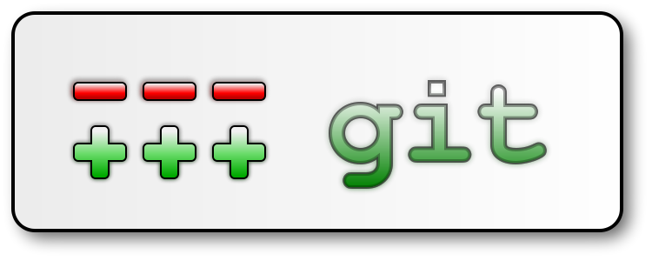


Zusammenfassung
GIT
Schnell
Mergen ist sicher & einfach
Branching ist erwünscht
Ohne Server verwendbar
Historie „schlau“
GIT
Steiniger Einstieg
Verlangt einen Paradigmenwechsel
Nicht aus allen OS „gut“
Etabliert
Techn. Ausgereift
Verstanden
Unterstützt
Verfügbar
Langsam
Historie „dumm“
Anstrengendes Branching
Ohne Server unbrauchbar

Slide 26
Repository anlegen
Git:
https://github.com/
https://bitbucket.org (privat)
git clone [url]
SVN:
http://projectlocker.com/
graphische Benutzeroberfläche:
http://tortoisesvn.net/

Slide 27
Regeln für das Repository
Benennungsschema (Repo):
<GruppenName>
Bsp: https://github.com/CooleGruppeONE/(..).git
Ordnerstruktur:
<GruppenName>
html
- index.html
js
css

Slide 28
Regeln für das Repository
Abgabe im MasterBranch / Trunk
Keine Branches (außer für Teaminterne Aufteilung)

Slide 29
Commit-Messages
Changed: foo.html, h2-Tag Task 1.1 – mkraus
Dateiname,
Was wurde geändert?,
Zu welcher Aufgabe gehörte die Änderung?,
Wer war daran beteiligt?
Added: Neue Datei hinzugefügt.
Changed: Vorhandene Datei verändert.
Deleted: Datei gelöscht.

